Slide 1
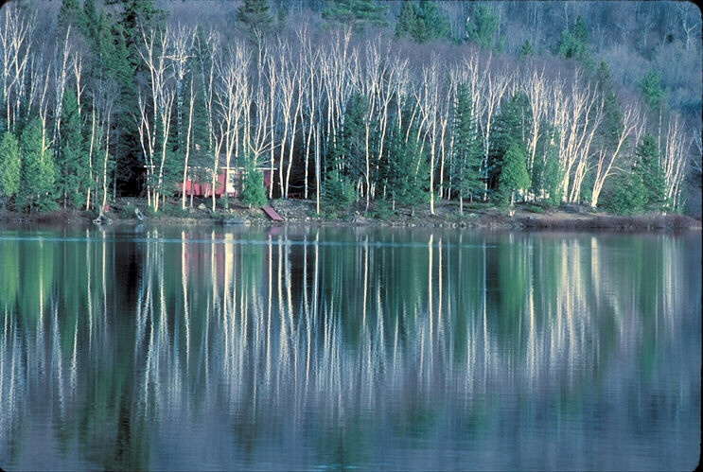

Tập đọc
CẢNH ĐẸP NON SÔNG
CẢNH ĐẸP NON SÔNG

Slide 2



Tập đọc
ÔN BÀI CŨ
* Bài : Nắng phương Nam
1- Đọc đoạn 3 của bài “Nắng phương Nam”
Vì sao các bạn chọn cành mai làm quà Tết cho Vân?
2- Nội dung của bài nói lên điều gì?

Slide 3

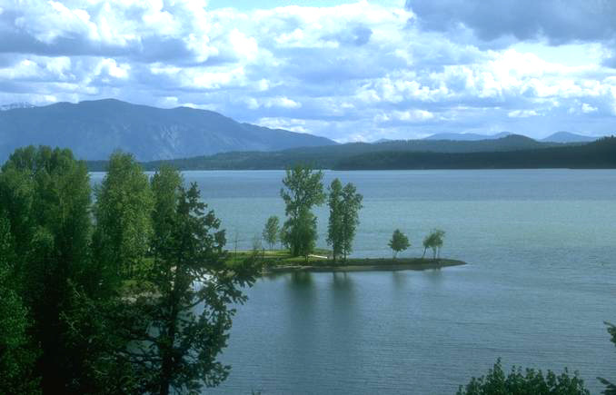
Tập đọc
Cảnh đẹp non sông.
Tuần 12 tiết 36:

Slide 4

Tập đọc
Cảnh đẹp non sông
Tuần 12 tiết 36:
Luyện đọc
Tìm hiểu bài
Kì Lừa la đà
non xanh sừng sững
Từ:
- Non sông
- Tranh họa đồ
Câu:
Đường vô xứ Nghệ quanh quanh
Non xanh nước biếc như tranh họa đồ.
Đồng Tháp Mười cò bay thẳng cánh
Nước Tháp Mười lóng lánh cá tôm.

Slide 5

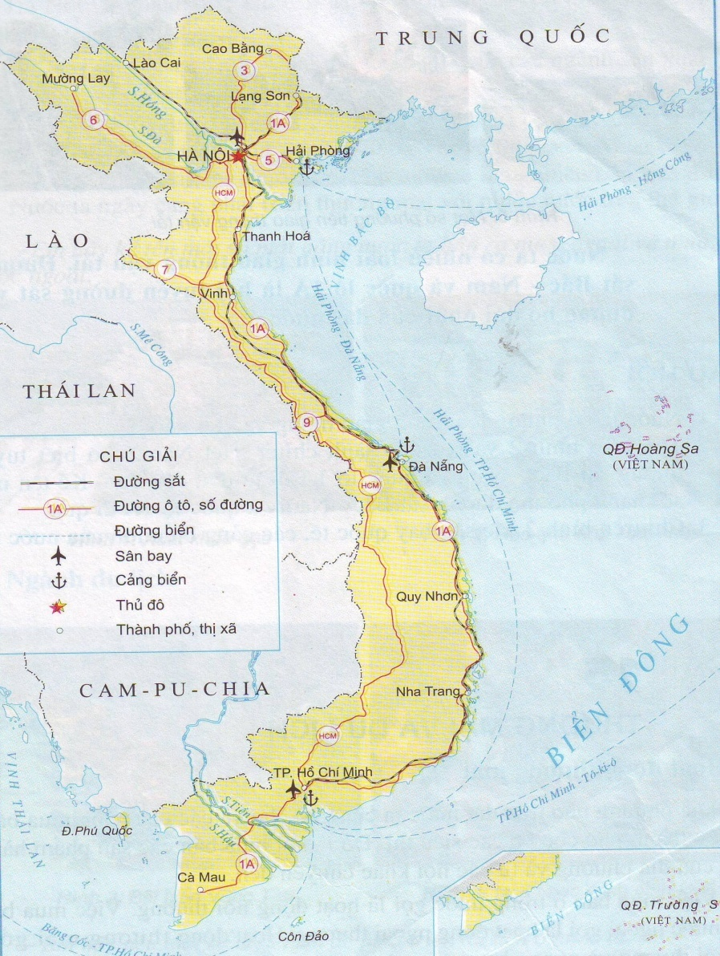

Tập đọc
Cảnh đẹp non sông
Tuần 12 tiết 36:
TÌM HIỂU BÀI
LẠNG SƠN
HÀ NỘI
Câu1: Mỗi câu ca dao nói đến mỗi vùng. Đó là những vùng nào?
NGHỆ AN
*Câu 1: Lạng Sơn
HUẾ
ĐÀ NẴNG
*Câu 2: Hà Nội
*Câu 3: Nghệ An-Hà Tĩnh
*Câu 4: Huế-Đà Nẵng
ĐÔNG NAI
TP HHÒ CHÍ MINH
*Câu 5: TP.Hồ Chí Minh-Đồng Nai.
ĐÔNG THÁP MƯỜI
*Câu 6: Đồng Tháp Mười

Slide 6
Tập đọc
Cảnh đẹp non sông
Tuần 12 tiết 36:
TÌM HIỂU BÀI
Câu2 : Mỗi vùng có những cảnh đẹp gì?
* 1: Lạng Sơn

Slide 7
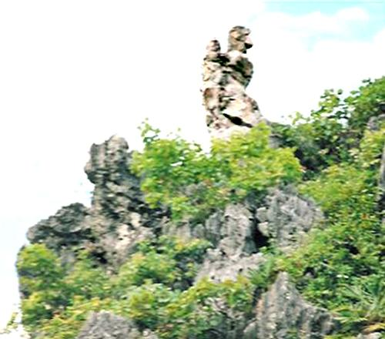
HÒN TÔ THỊ

Slide 8
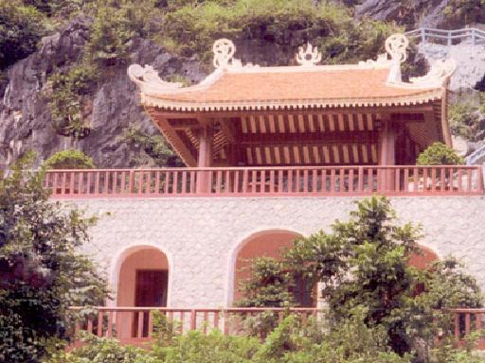
CHÙA TAM THANH

Slide 9
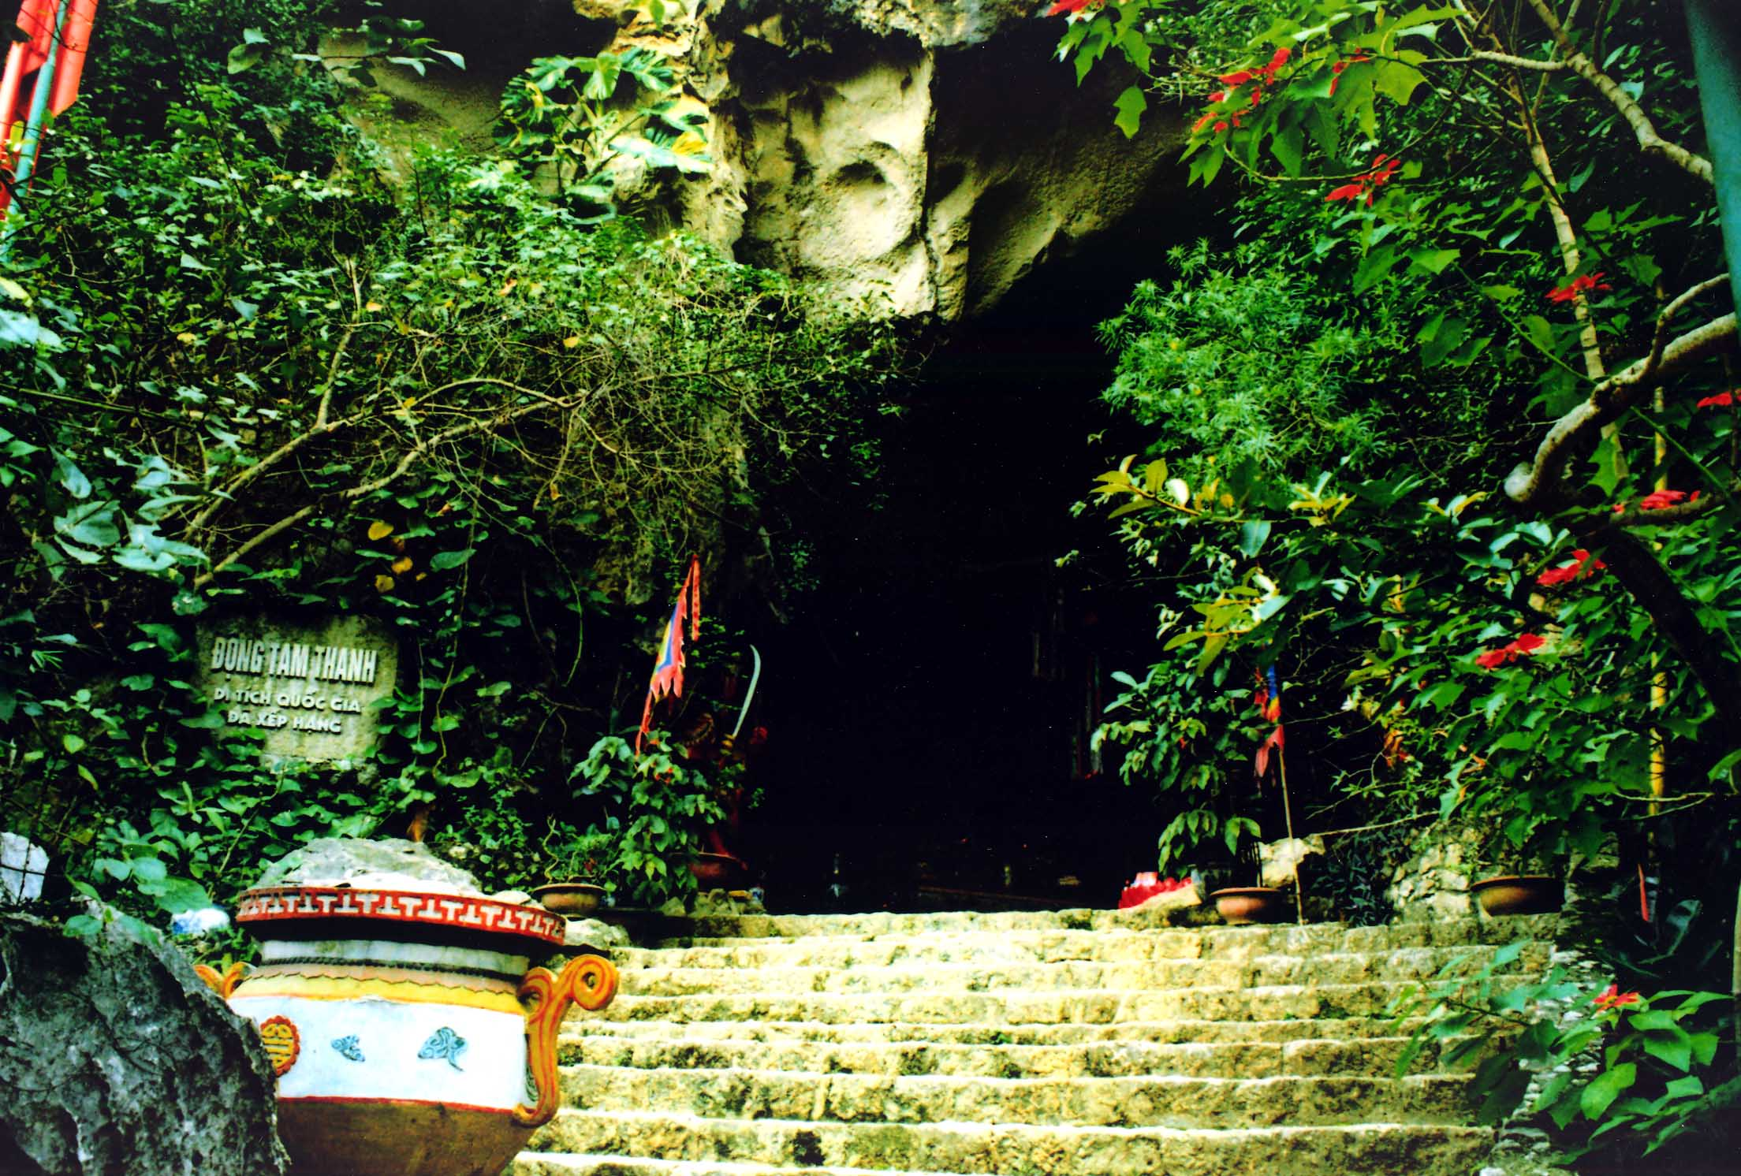
ĐỘNG TAM THANH

Slide 10
Tập đọc
Cảnh đẹp non sông
Tuần 12 tiết 36:
TÌM HIỂU BÀI
Câu2 : Mỗi vùng có những cảnh đẹp gì?
* 1: Lạng Sơn
* 2: Hà Nội

Slide 11
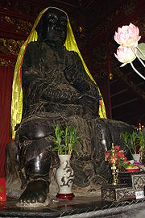
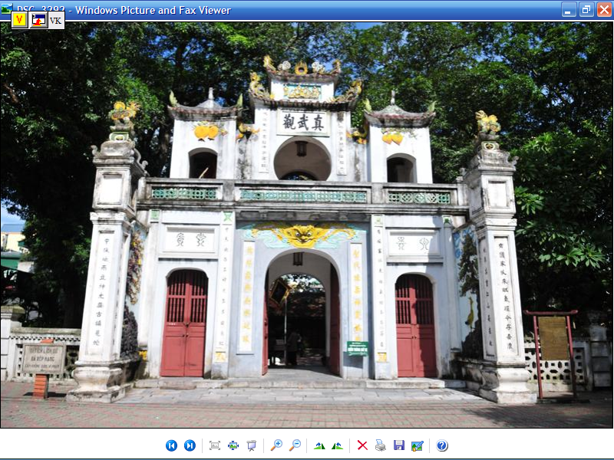
CHÙA TRẤN VŨ
TƯỢNG THÁNH TRẤN VŨ

Slide 12
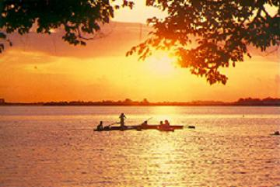
Chiều Hồ Tây

Slide 13
Tập đọc
Cảnh đẹp non sông
Tuần 12 tiết 36:
TÌM HIỂU BÀI
Câu2 : Mỗi vùng có những cảnh đẹp gì?
* 1: Lạng Sơn
* 2: Hà Nội
* 3: Nghệ An

Slide 14
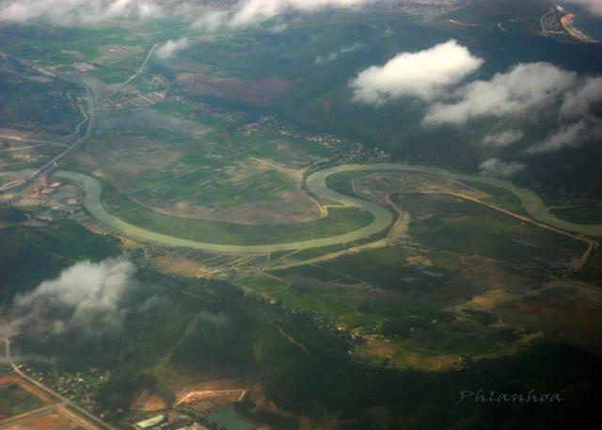
Sông Lam, Núi Ngự

Slide 15
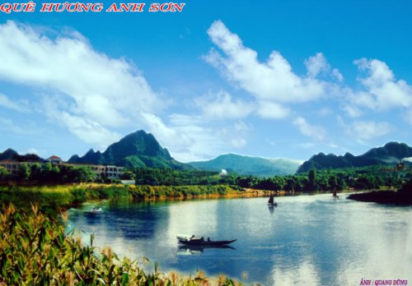
Cảnh non xanh nước biếc ở xứ Nghệ

Slide 16
Thứ tư, ngày 28 tháng 10 năm 2009
Tập đọc
Cảnh đẹp non sông
Tuần 12 tiết 36:
TÌM HIỂU BÀI
Câu2 : Mỗi vùng có những cảnh đẹp gì?
* 1: Lạng Sơn
* 2: Hà Nội
* 3: Nghệ An
* 4: Huế – Đà Nẵng

Slide 17
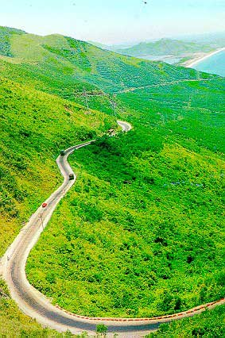
Đèo Hải Vân

Slide 18

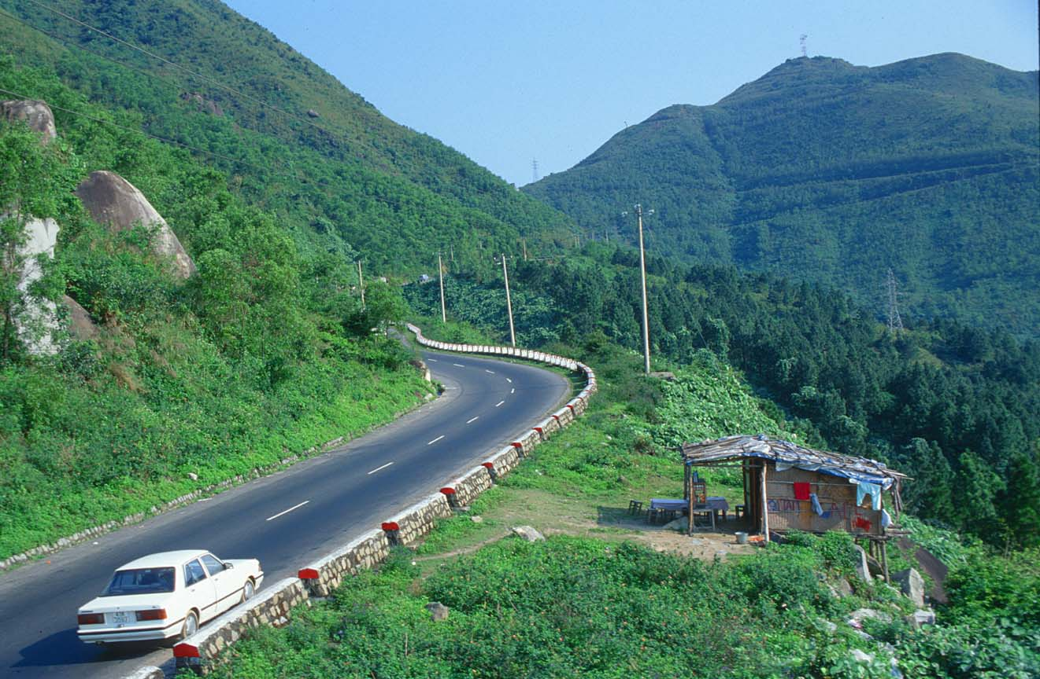
Đèo Hải Vân

Slide 19
Tập đọc
Cảnh đẹp non sông
Tuần 12 tiết 36:
TÌM HIỂU BÀI
Câu2 : Mỗi vùng có những cảnh đẹp gì?
* 1: Lạng Sơn
* 2: Hà Nội
* 3: Nghệ An
* 4: Huế – Đà Nẵng
* 5: TP Hồ Chí Minh - Đồng Nai

Slide 20
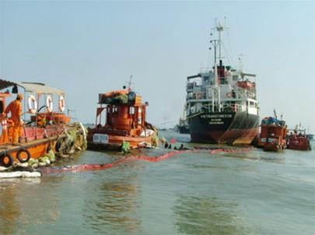
Cảng Nhà Bè

Slide 21
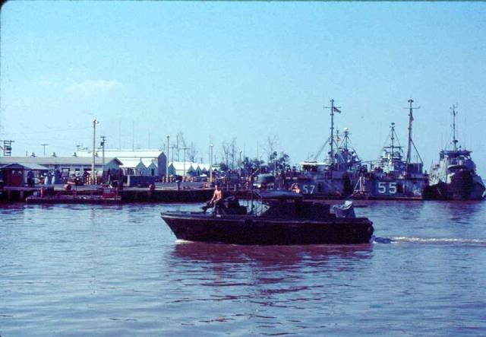
Cảng Nhà Bè

Slide 22
Tập đọc
Cảnh đẹp non sông
Tuần 12 tiết 36:
TÌM HIỂU BÀI
Câu2 : Mỗi vùng có những cảnh đẹp gì?
* 1: Lạng Sơn
* 2: Hà Nội
* 3: Nghệ An
* 4: Huế – Đà Nẵng
* 5: TP Hồ Chí Minh - Đồng Nai
* 6: Đồng Tháp Mười

Slide 23
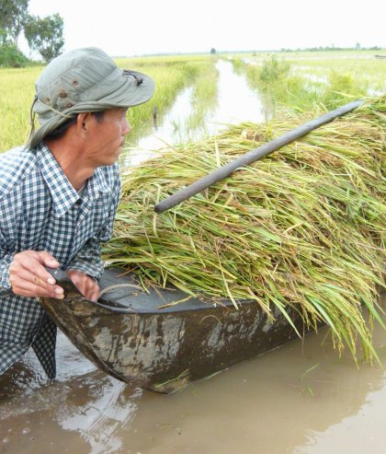
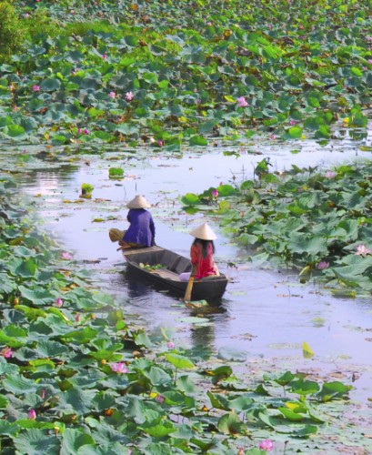
Đồng tháp mười

Slide 24
Tập đọc
Cảnh đẹp non sông
Tuần 12 tiết 36:
Câu 3: Theo em, ai đã giữ gìn tô điểm cho non sông ta ngày càng đẹp hơn?
Hãy chọn câu trả lời đúng.
a- Đó là học sinh chúng em.
b- Đó là nhân dân ta
c- Đó là thiên nhiên

Slide 25
Tập đọc
Cảnh đẹp non sông
Tuần 12 tiết 36:
Câu 4: Em cần làm gì để giữ gìn, bảo vệ cảnh đẹp của đất nước ta?

Slide 26
Tập đọc
Cảnh đẹp non sông
Tuần 12 tiết 36:
Đồng Đăng
Có phố Kì Lừa
Có nàng Tô Thị ,
có chùa Tam Thanh
*
Gió đưa
cành trúc la đà
HỌC THUỘC LÒNG BÀI CA DAO
Tiếng chuông Trấn Vũ,
canh gà Thọ Xương
Mịt mù
khói toả ngàn sương
Nhịp chày Yên Thái,
mặt gương Tây Hồ.
*
Đường vô xứ Nghệ
quanh quanh
Non xanh nước biếc
như tranh hoạ đồ.
bát ngát nghìn trùng
*
Hải Vân
đứng trong Vịnh Hàn.
Hòn Hồng sừng sững
*
Nhà Bè
nước chảy chia hai
Ai về Gia Định,
Đồng Nai thì về.
*
Đồng Tháp Mười
Cò bay thẳng cánh.
Nước Tháp Mười
lóng lánh cá tôm.
Ca dao

Slide 27

Tập đọc
Cảnh đẹp non sông
Tuần 12 tiết 36:
Luyện đọc
Từ ngữ
Từ: Kì Lừa la đà
non xanh sừng sững
- Non sông
Câu:
- Tranh họa đồ
Đường vô xứ Nghệ quanh quanh
Non xanh nước biếc như tranh họa đồ.
Đồng Tháp Mười cò bay thẳng cánh
Nước Tháp Mười lóng lánh cá tôm.
NỘI DUNG CHÍNH
Cảm nhận được vẻ đẹp của cảnh non sông đất nước, từ đó thêm tự hào về quê hương đất nước.

Slide 28
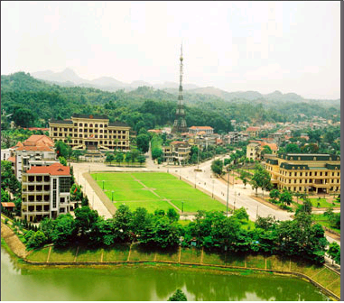
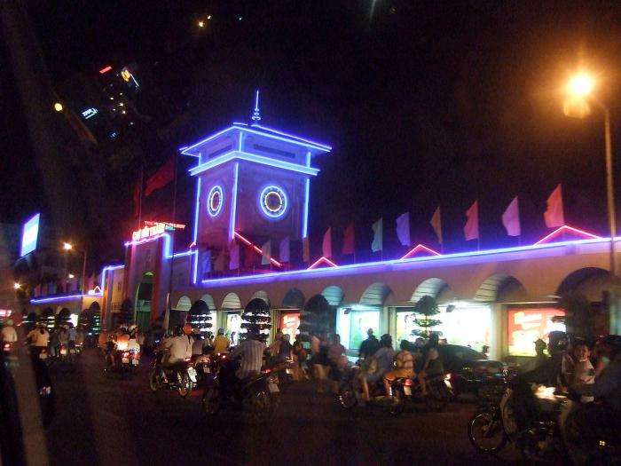
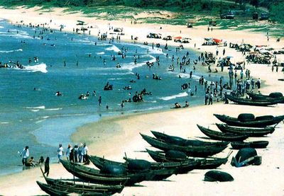
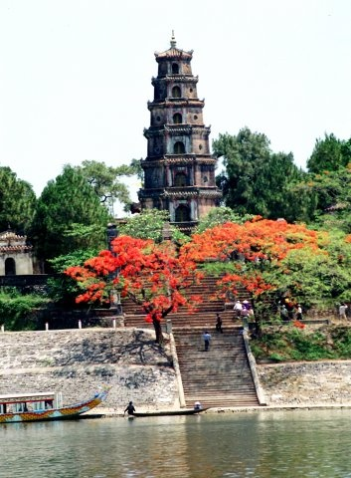
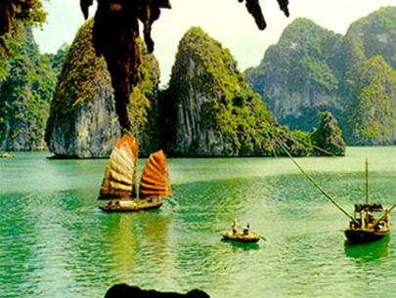
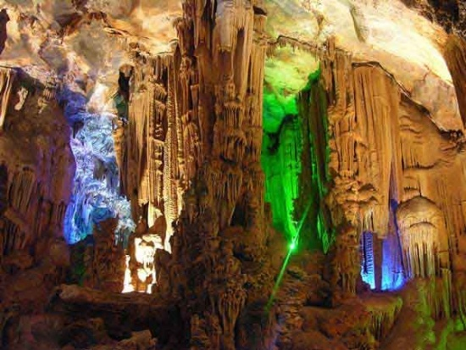
DU LỊCH QUA MÀN ẢNH NHỎ
Động Phong Nha - Quảng Bình
Chợ Bến Thành – TP Hồ Chí Minh
Vịnh Hạ Long - Quảng Ninh
Chùa Thiên Mụ -Huế
Cửa Tùng - Quảng Trị
Trung tâm TP Yên Bái

Slide 29
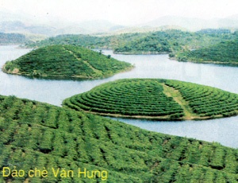
DU LỊCH QUA MÀN ẢNH NHỎ
Đảo chè Văn Hưng trên Hồ Thác Bà

Slide 30
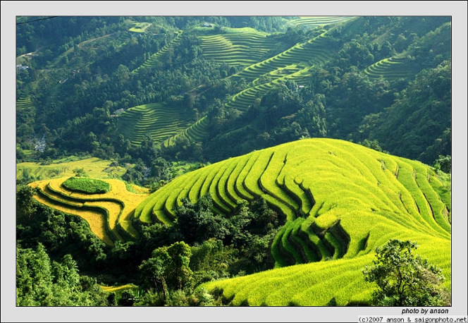
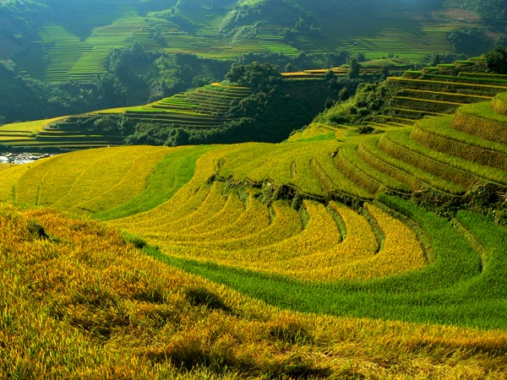
DU LỊCH QUA MÀN ẢNH NHỎ
Ruộng Bậc Thang – Mù Căng Chải

Slide 31

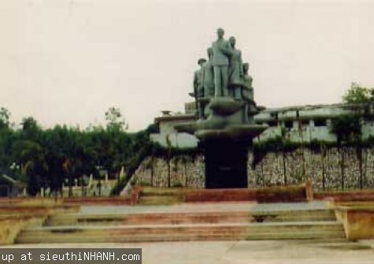
DU LỊCH QUA MÀN ẢNH NHỎ
Khu di tích Mộ Nguyễn Thái học

Slide 32
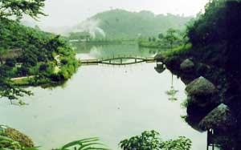
DU LỊCH QUA MÀN ẢNH NHỎ
Khu du lịch sinh thái Hồ Thuận Bắc

Slide 33
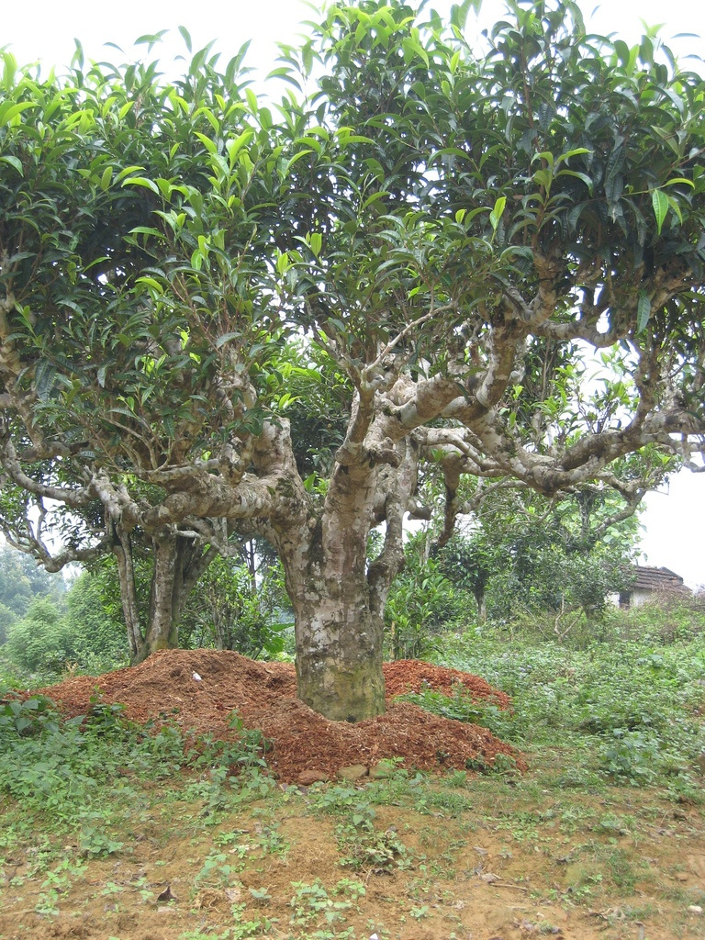
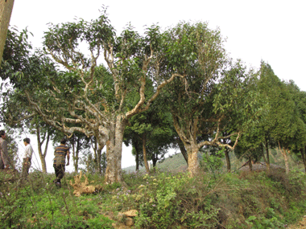
DU LỊCH QUA MÀN ẢNH NHỎ
Cây chè cổ thụ tuyết san ở Suối Giàng

